Slide 1
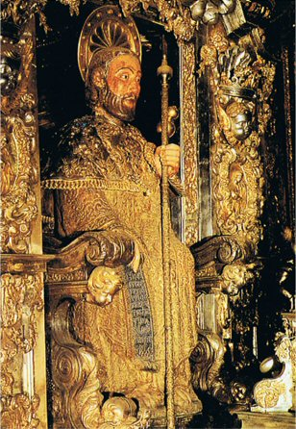
Lännen kirkko Keskiajalla
Keskiajalla n. 500-1500 jkr. Katolinen kirkko vaikutti ihmisten elämään kaikilla alueilla. Siellä puhuttiin Latinaa.
Ennen Keskiaikaiset kirkot olivat roomalaistyylisiä, missä oli pitkiä käytäviä ja hallimainen tunnelma. Niitä kutsuttiin nimellä basilika.
Monissa basilika tyylisissä kirkoissa oli kauniit mosaiikit, käytävät erotettiin pylväillä ja niitä kutsuttiin laivoiksi.
Sitten oli jyhkeitä ja linnamaisia rakennuksia, niitä käytettiin turvapaikkoina useasti ja niillä olivat pyöreät holvit ja kaaret. Niitä kutsuttiin romaanisiksi ja pyöräkaarityylisiksi. Niiden seiniä koristaa kauniit freskot.
Gotiikka on kirkkorakennustyyli, jossa on suiposti muotuoillut holvi-ikkunat ja niissä on kalliit lasimaalaukset. Niitä kutsutaan myös suippokaari tyylisiksi.

Slide 2
Pyhäköt
Suojeluspyhimys ja reliikki
Pyhimys ja kiirastuli
Suojelupyhimys, myöhemmin keskiajalla myös muita esikuvallisia kristittyjä alettiin julistaa pyhimyksiksi. Kaupungeilla, ammateilla, ihmisillä ja eläimillä oli oma taivaallinen suojelijansa.
Kirkon alttariin alettiin keskiajalla kätkeä jokin pyhäinjäännös eli reliikki. Reliikkejä olivat esim. pyhimysten luiden, heidän pitämiensä vaatteiden ja heille kuuluneiden esineitten osat. Kirkot saivat nimensä niiden alttariin kätkettyjen pyhimysten reliikkien mukaan, kuten Pyhän Pietarin kirkko.
Pyhimys tarkoittaa erityisen pyhää ja esikuvallista kristittyä. Tällaisia ovat esim. marttyyrit, joiden haudoilla pidetään Jumalanpalveluksia. Paikat missä he lepäsivät olivat erityisen pyhiä ja niitä piti kunnioittaa.
Katolisen kirkon mukaan ihmisten piti tehdä hyviä tekoja pelastuakseen Kiirastulelta, siinä ihmisen sielu puhdistuu kaikista synneistä. Kiirastuli oli kuulemma kivulias ja jos olit pyhimys pääsit suoraan taivaaseen ilman että menisit kiirastulen läpi. Kiirastuli aika lyheni kuitenkin jos osallistui ristiretkille tai pyhiinvaelluksiin.

Slide 3
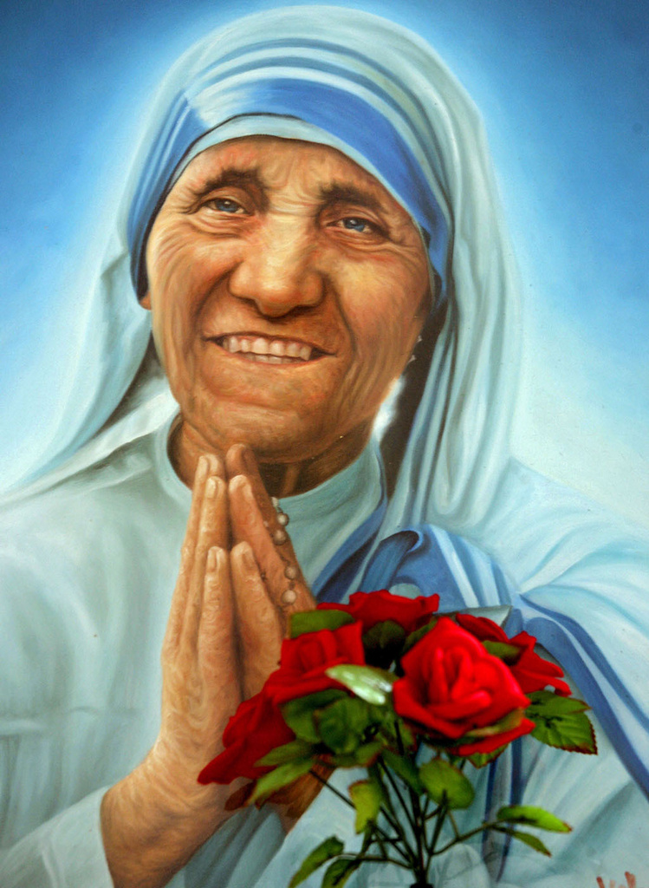
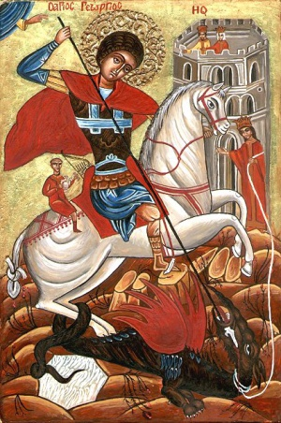
Pyhimyksiä
Äiti Teresa:(1910-1997) Hän oli Albanilais syntyinen katolinen nunna, hän vaikutti uskontoon Intian Kalkutassa.
Ritari Pyhä Yrjö: Hän surmasi legendan mukaan lohikäärmeen, joka oli aikeissa tappaa kauniin prinsessa. Sitten kun Yrjö oli tappanut lohikäärmeen, verestä kasvoi ruusupuska ja poika poimi ruusun prinsessalle.

Slide 4
Pyhiinvaellus
Pyhiinvaellus matka pyhille paikoille tai pyhäinjäännöksien luo, suosittuja pyhiinvaelluspaikkoja on Keskiajalla olivat Jerusalem, Rooma ja Espanjassa sijaitseva Santiago de Compostela. Yhtenäinen Eurooppa syntyi Keskiajalla pyhiinvaellusten ansiosta. Pyhiinvaellukseen lähtö oli yleensä Jumalalle lupautuminen.
Ristiretket Rooman valtakunta jakutui Keskiajalla kahtia (Bysantiin) ja Islamin uskoiset alkoivat levittää uskontoaan pidemmälle, he valtasivat Palestiinaan Bysantin alueelta. Pyhiinvaellukset Jerusalemiin vaikeutuivat. Jerusalemissa oli Pyhän haudan kirkko paikalla ja he uskoivat että Jeesus haudattiin siellä. Katolinen kirkko alkoi puolustaa Kristinuskon pyhimpiä paikkoja. Se järjesti 1100-1300 luvuilla kaikkiaan yhdeksän sotaretkeä. He aikoivat valloittaa muslimeilta pyhät valloitetut maat takaisin, sotaretkeä alettiin kutsua Ristiretkiksi.

Slide 5
Lähteet:
Onedrive-eu8lk
https://www.google.fi/search?hl=fi&site=imghp&tbm=isch&source=hp&biw=1600&bih=767&q=%C3%A4iti+teresa&oq=%C3%A4iti+teresa&gs_l=img.3..0l3j0i30k1l2j0i24k1l5.1301.6436.0.6925.11.11.0.0.0.0.170.1137.6j4.10.0....0...1.1.64.img..1.10.1128.bOQcnarw_4A#imgrc=9HiLnGqbZZtx5M:
https://www.google.fi/search?hl=fi&site=imghp&tbm=isch&source=hp&biw=1600&bih=767&q=%C3%A4iti+teresa&oq=%C3%A4iti+teresa&gs_l=img.3..0l3j0i30k1l2j0i24k1l5.1301.6436.0.6925.11.11.0.0.0.0.170.1137.6j4.10.0....0...1.1.64.img..1.10.1128.bOQcnarw_4A#hl=fi&tbm=isch&q=ritari+pyh%C3%A4+yrj%C3%B6

